Slide 1
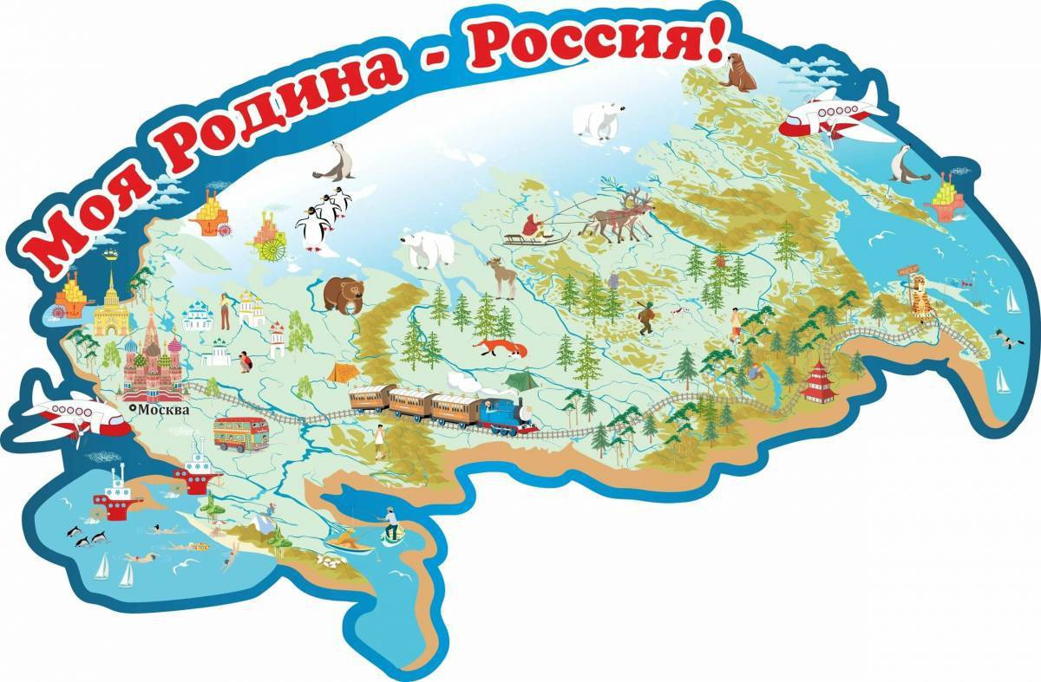
Игра -ходилка
в старшей группе
Автор: воспитатель первой квалификационной категории МКДОУ
« Детский сад №4» Маленкина Галина Викторовна

Slide 2
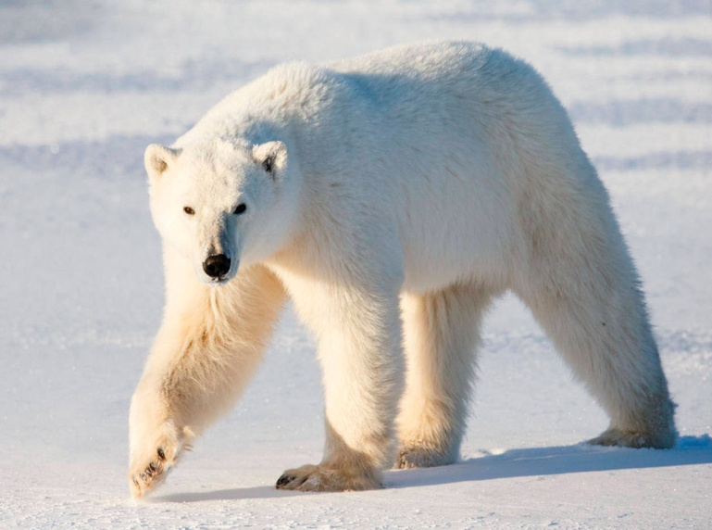
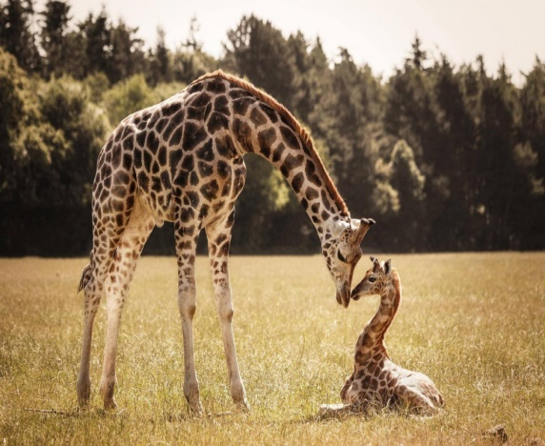
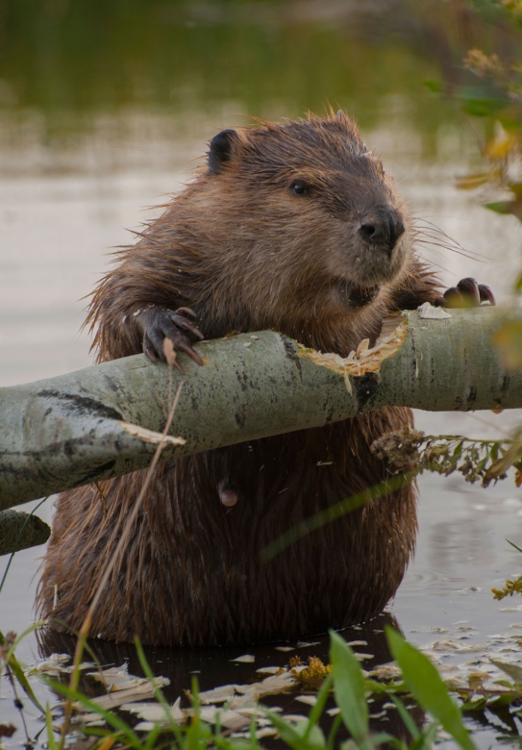
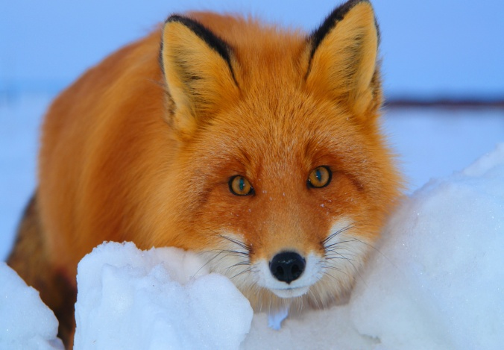

Slide 4
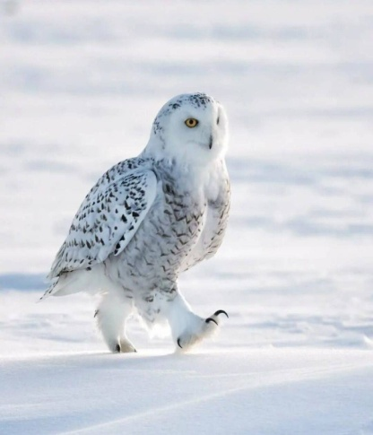
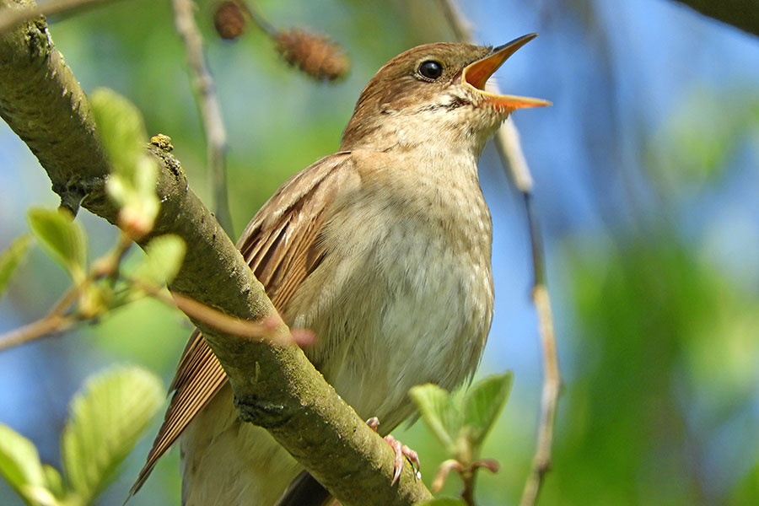
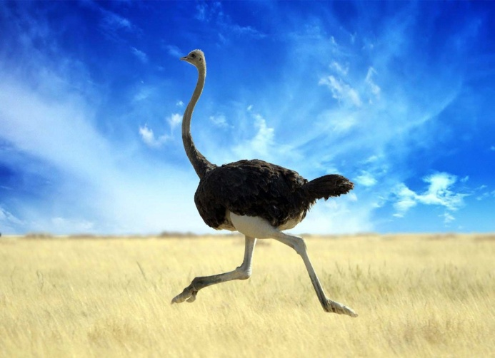
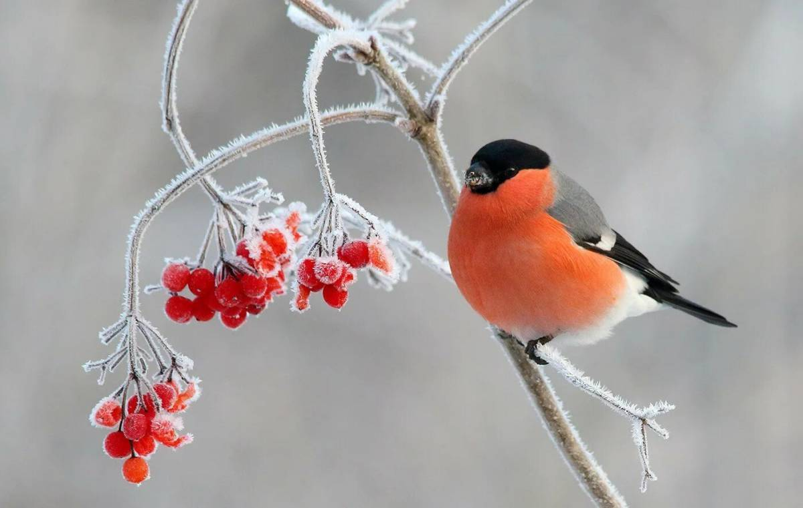
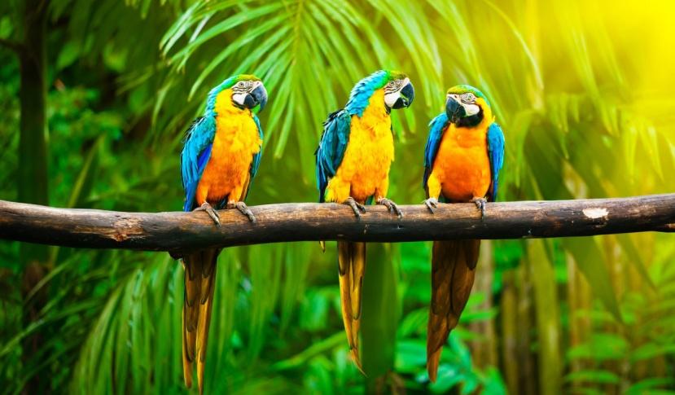

Slide 6
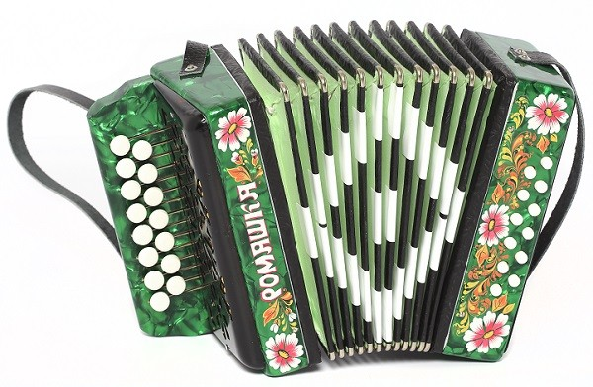
Народные символы России
Только кнопочки ты тронь запоет скорей…
(гармонь).

Slide 7
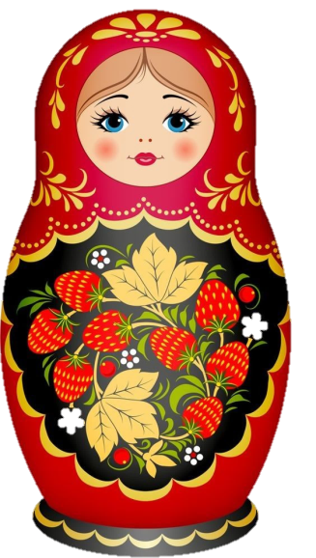
Народные символы России
Кукла – символ материнства и семейного единства.
Сарафан ее одежка вся из дерева…
(матрешка).

Slide 8
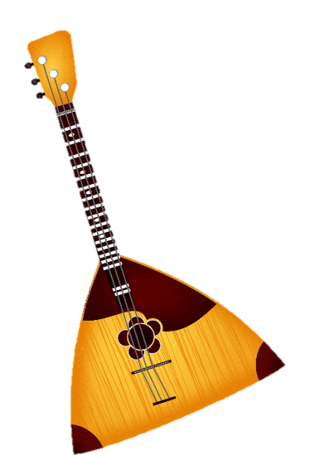
Народные символы России
В озорные три струны
Все в России влюблены.
(балалайка)

Slide 9
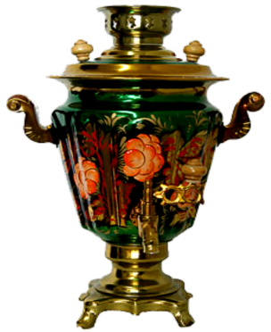
Народные символы России
На столе стоит пузатый. Носик – кран его горбатый. Рядом пряники, конфеты… Загудит вдруг, как ракета, Запыхтит, из носа – пар! Тульский это…
( самовар)

Slide 10
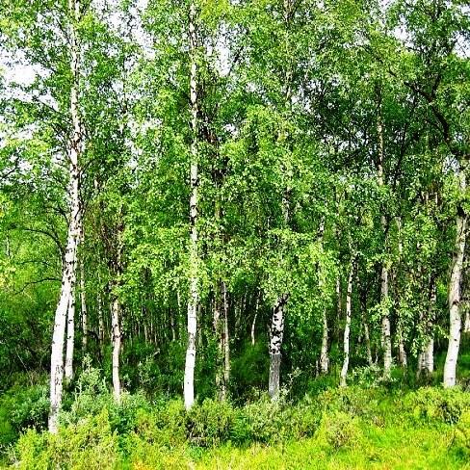
Национальные символы России
По всем странам славится Русская красавица: Белые одёжки, Золото – серёжки, С расплетённою косой, Умывается росой.
(БЕРЁЗА)

